Slide 1

TOI推廣計畫 解題-密碼產生器
Icon made by freepik from www.flaticon.com

Slide 2
題 目
科學家為了確保機密資料的安全，將資料鎖在一個特製的電子保險箱裡面，此電子保險箱由特殊金屬材料所製成，目前世界上所有已知的方法都無法將其破壞，也就是說，若要取得裡面的機密資料，必須要有保險箱的四位數密碼才行。
而密碼的產生方式如下，先隨機給定六個數字P、Q、R、A0、A1、N，密碼產生公式為 A_{N}＝P*A_{N-1} ＋ Q*A_{N-2} ＋ R，A_{N}的值mod 10⁴ 的結果即為密碼。

Slide 3
輸入格式
輸入只有一列共六個正整數P、Q、R、A0、A1、N（1 ≤ P、Q、R、A0、A1 ≤ 9999、1 ≤ N ≤ 2⁶⁰），如題目敘述所示。
輸出格式
對每筆測試資料請輸出一個密碼，若得出的結果不足四位數請在前面補0。
輸入範例１ 1 2 3 4 5 1 | 輸出範例１ 0005
輸入範例２ 32 45 36 925 147 18 | 輸出範例２ 2845

Slide 4

解題重點:
1. 重點一
矩陣建構
2. 重點二
矩陣快速冪
Icon made by smalllikeart from www.flaticon.com

Slide 5
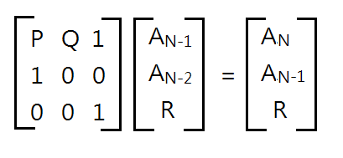
矩陣建構
遞迴式為A_{N}＝P*A_{N-1} ＋ Q*A_{N-2} ＋ R，因此我們可以得到以下矩陣乘法

Slide 6
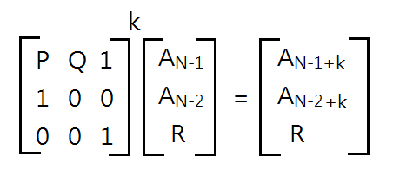
矩陣建構
因此

Slide 7
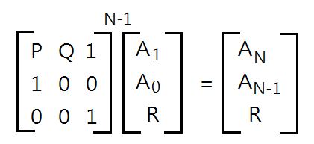
矩陣建構
我們只要建構前面的3x3矩陣M，並把它連乘N-1次，就可以得到答案了。

Slide 8
矩陣快速冪
因最多需連乘2⁶⁰ - 1次，因此無法一個一個慢慢乘，必須使用矩陣快速冪求解，時間複雜度為O(log N)。
假設 N = 126
則需計算 M¹²⁵ = M⁶⁴ x M³² x M¹⁶ x M⁸ x M⁴ x M¹

Slide 9
矩陣快速冪
M¹²⁵ = M⁶⁴ x M³² x M¹⁶ x M⁸ x M⁴ x M¹
計算方式如下：
M⁶⁴ = M³² x M³²
M³² = M¹⁶ x M¹⁶
M¹⁶ = M⁸ x M⁸
M⁸=M⁴ x M⁴
M⁴=M² x M²
M²=M x M
因此只需要6次計算
即可算出所有需要的值。

Slide 10
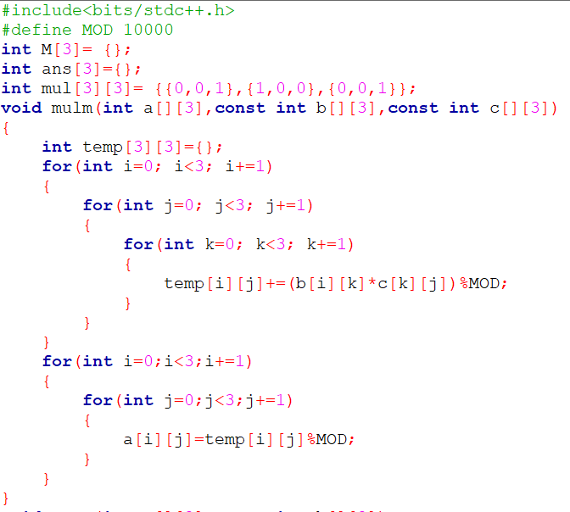
1
參考解答

Slide 11
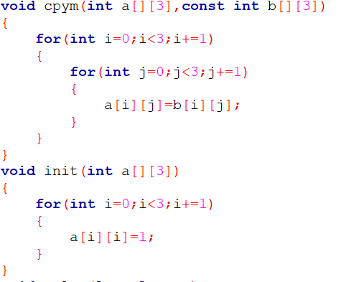
2
參考解答

Slide 12
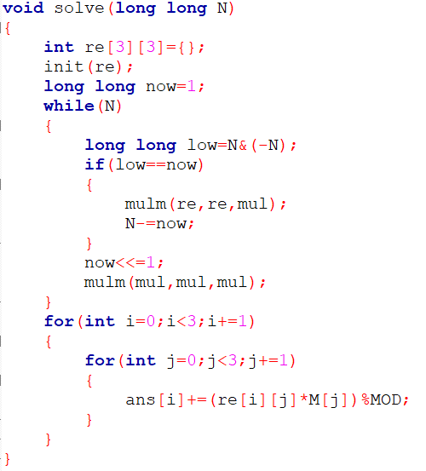
3
參考解答

Slide 13
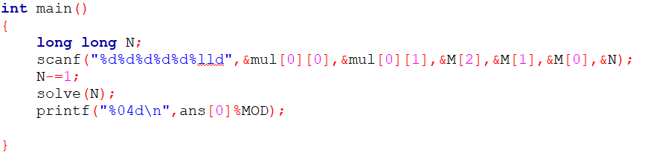
4
參考解答

